Slide 1
液压传动及控制I — 其他基本回路（下）
浙江大学
流体动力与机电系统国家重点实验室
2022.12

Slide 2
目录
快速运动和速度换接回路
液压缸差动连接回路
双泵供油回路
用增速缸的快速运动回路
采用蓄能器的快速运动回路
快速转慢速的换接回路
两种慢速的换接回路

Slide 3
快速运动回路
缩短液压执行元件运行时间，提高工作效率
液压缸差动连接回路
快进：阀3、5左位，油 缸差动连接
工进：阀3左位，阀5 右位，阀6节流调速
回退：阀3、5右位
4
5
6
3
不增加泵流量
液压缸差动连接回路原理图

Slide 4
快速运动回路
双泵供油回路
大流量泵1+小流量泵2
快动：溢流阀3、5关闭，泵1、2共同供油
工进：压力升高，液控溢流阀3打开，泵1卸荷，泵2供油
5
4
效率较高，应用广泛
双泵供油回路原理图

Slide 5
快速运动回路
采用增速缸的快速运动回路
A腔作用面积>B腔作用面积
快进：阀2左位，阀4关闭， 阀3开启，B腔作用
工进：阀2左位，阀4打开， 阀3关闭，A腔作用
A
B
3
4
常用于液压机系统
增速缸快速运动回路原理图

Slide 6
快速运动回路
采用蓄能器的快速运动回路
保压：阀5中位， 泵向蓄能器充油，直到设定值，此时溢流阀2打开，泵卸荷
快进：阀5左位或右位，泵和蓄能器同时供油
蓄能器快速运动回路原理图

Slide 7
快速运动回路
使液压执行机构从一种运动速度换到另一种运动速度
快速转慢速的换接回路
快进：阀2右位，经过阀6直接回油
转慢速：挡块使阀6关闭，回油被阀5节流调速
回程：阀2左位，油液经过单向阀4和阀5进入有杆腔，活塞快速返回
7
6
5
3
4
2
1
换接平稳准确，但安装布置不方便
采用行程阀的快慢速换接回路

Slide 8
快速运动回路
快速转慢速的换接回路
快进：阀2、5右位，直接回油
转慢速：阀2右位，阀5左位，回油被阀4节流调速
回程：阀2、5左位，活塞快速返回
7
6
3
4
2
5
1
安装布置方便，但换接平稳性、 可靠性和换向精度较差
采用电磁阀的快慢速换接回路

Slide 9
快速运动回路
两种慢速的换接回路
1）调速阀并联：
调速阀1调节：阀3左位
调速阀2调节：阀3右位
4
3
1
2
非工作阀处于开口最大，换接时流量突增，有突然前冲现象
6
采用两个调速阀并联的速度换接回路

Slide 10
快速运动回路
两种慢速的换接回路
2）调速阀串联：
调速阀1调速：阀6、5左位
调速阀2调速：6左位，5右位（2的节流面积小，流量由2决定）
换接平稳，但阀串联节流损失大
6
采用两个调速阀串联的速度换接回路

Slide 11
目录
换向回路和锁紧回路
往复直线运动换向回路
液控单向阀锁紧回路
多缸动作回路
顺序动作回路
同步回路
多缸快慢速互不干扰回路
多缸卸荷回路

Slide 12
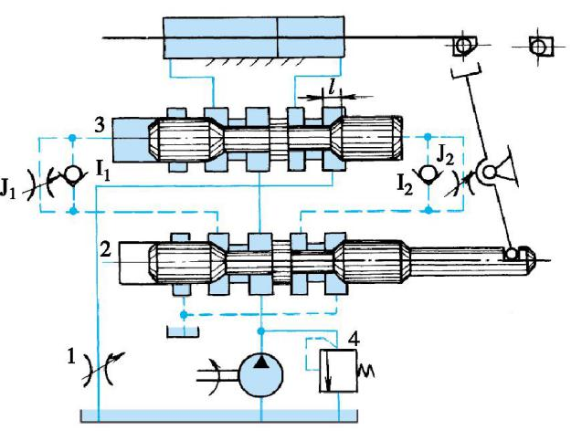
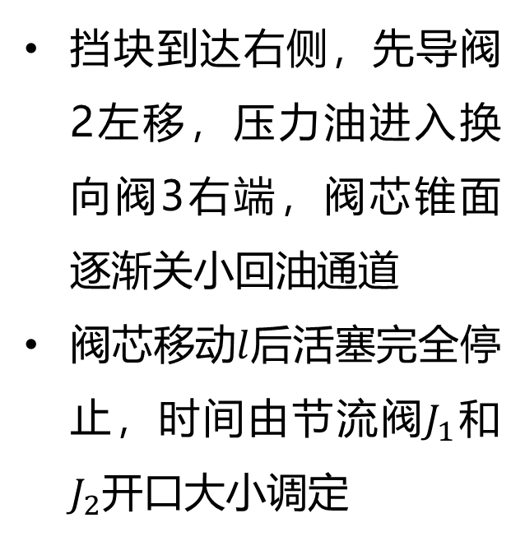
换向回路
使液压缸和运动部件迅速、平稳、准确地变换运动方向
往复直线运动换向回路
1）时间控制制动式换向回路：
挡块到达右侧，先导阀2左移，压力油进入换向阀3右端，阀芯锥面逐渐关小回油通道
阀芯移动$l$后活塞完全停止，时间由节流阀$J_{1}$和$J_{2}$开口大小调定
时间控制制动式换向回路

Slide 13
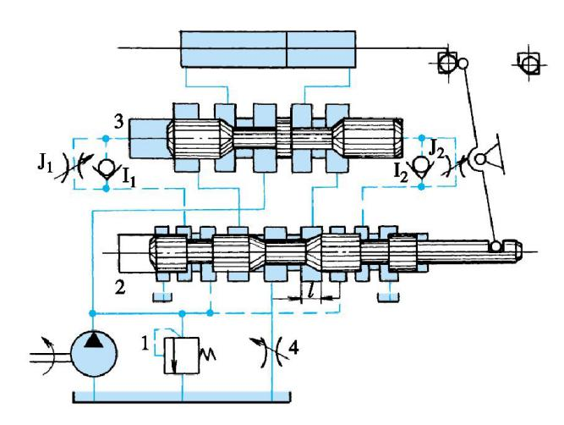
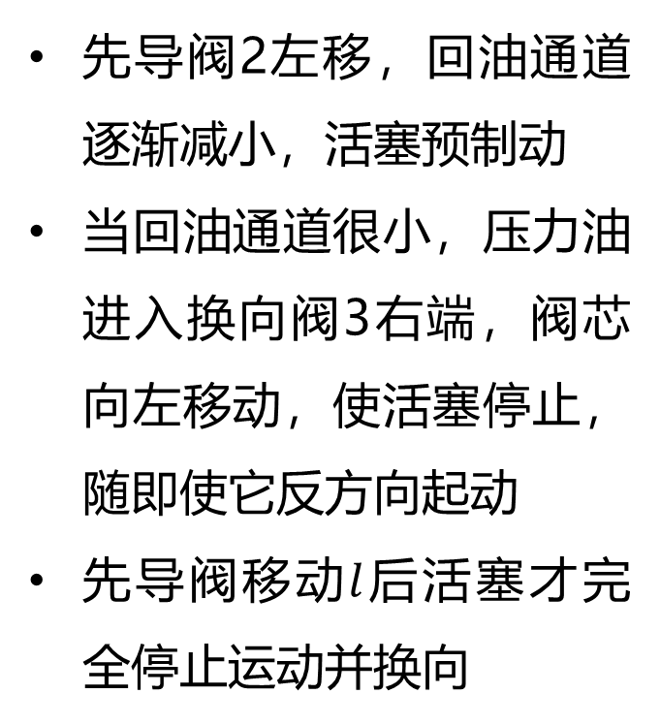
换向回路
往复直线运动换向回路
2）行程控制制动式换向回路：
先导阀2左移，回油通道逐渐减小，活塞预制动
当回油通道很小，压力油进入换向阀3右端，阀芯向左移动，使活塞停止，随即使它反方向起动
先导阀移动$l$后活塞才完全停止运动并换向
行程控制制动式换向回路

Slide 14
锁紧回路
使液压缸能在任意位置上停留，且不因外力作用而移动位置
液控单向阀锁紧回路
换向阀中位：H或Y型，液控单向阀关闭，活塞双向锁紧
换向阀左/右位：单向阀1、2均打开
广泛用于工程机械、 起重运输机械等
使用液控单向阀的锁紧回路

Slide 15
顺序动作回路
使多缸液压系统中的各个液压缸严格地按规定的顺序动作
使用顺序阀的顺序动作回路
顺序阀6的开启压力大于液压缸4的最大压力
换向阀2左位：液压缸4先动作，完成后系统压力升高，顺序阀6打开，液压缸5动作
4
5
3
6
2
若顺序阀阻尼过大，系统压力波动易引起误动作
1
使用顺序阀的顺序动作回路

Slide 16
顺序动作回路
使用电磁阀的顺序动作回路
以液压缸 2 和 5 的行程位置为依据来实现相应的顺序动作
2
5
3
4
6
7
动作行程和顺序变更方便
使用电磁阀的顺序动作回路
信号来源 | 电磁铁状态 |  |  |  | 换向阀位置 |  | 液压缸状态
 | 1YA | 2YA | 3YA | 4YA | 阀1 | 阀8 | 缸2 | 缸5
按下起动电钮 | + | - | - | - | 左位 | 中位 | 前进① | 停止
缸2挡块压下行程开关4 | - | - | + | - | 中位 | 左位 | 停止 | 前进②
缸5挡块压下行程开关7 | - | + | - | - | 右位 | 中位 | 返回③ | 停止
缸2挡块压下行程开关3 | - | - | - | + | 中位 | 右位 | 停止 | 返回④
缸5挡块压下行程开关6 | - | - | - | - | 中位 | 中位 | 停止 | 停止

Slide 17

同步回路
保证系统中多个液压缸位移量相同或以相同的速度运动
串联液压缸同步回路
液压缸1的有杆腔面积与2的无杆腔面积相等
若缸1先到底，阀5通电，向缸2的B腔补油
若缸2先到底，阀4通电，液控单向阀3打开，缸1的A腔回油
B
A
3
4
5
6
只适用于负载较 小的液压系统
带补偿措施的串联液压缸同步回路

Slide 18
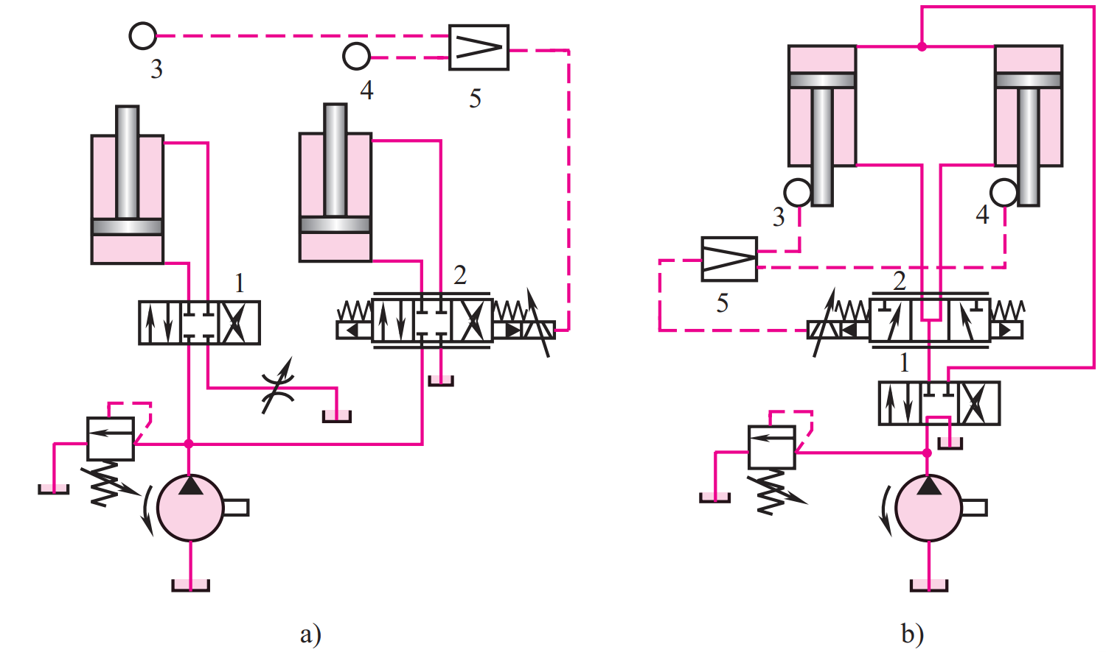
同步回路
采用电液伺服阀的同步回路
通过位移传感器 3 和 4 提供反馈信号，闭环控制，电液伺服阀2保持输出流量与换向阀 1 相同
采用电液伺服阀的同步回路

Slide 19
同步回路
采用电液伺服阀的同步回路
通过位移传感器 3 和 4 提供反馈信号，闭环控制，电液伺服阀直接控制两个液压缸的同步动作
回路同步精度高，但价格昂贵 也可用比例阀代替
采用电液伺服阀的同步回路

Slide 20
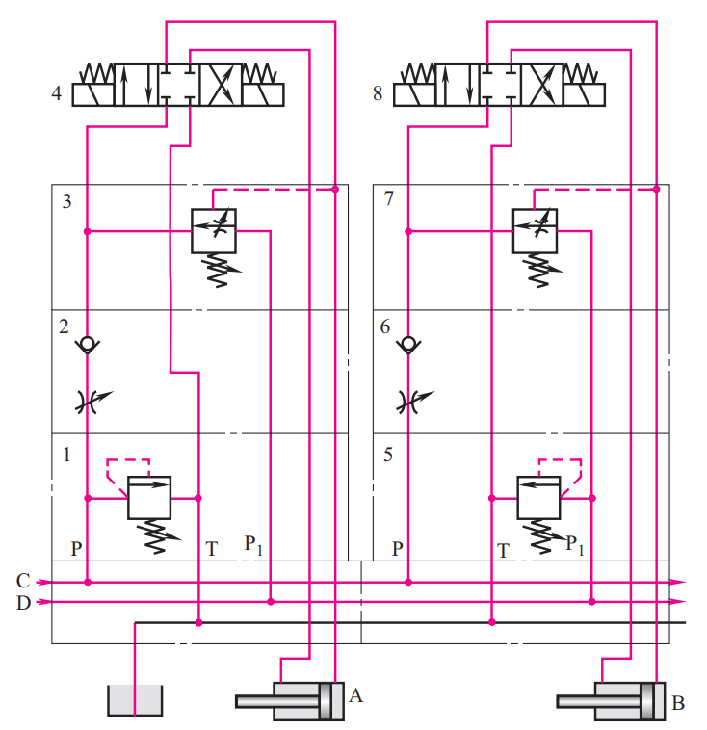
多缸快慢速互不干扰回路
防止多个液压缸因速度快慢的不同而在动作上发生相互干扰
采用叠加阀的同步回路
快速和慢速分别由低压大流量泵2和高压小流量泵1供油，互不干扰
快进：顺序节流阀3、7关闭，大流量泵2供油，由2、6节流调速
工进：工作腔A、B压力较大时3、7开启，高压泵1供油，3、7节流调速
泵2
泵1
采用叠加阀的同步回路

Slide 21
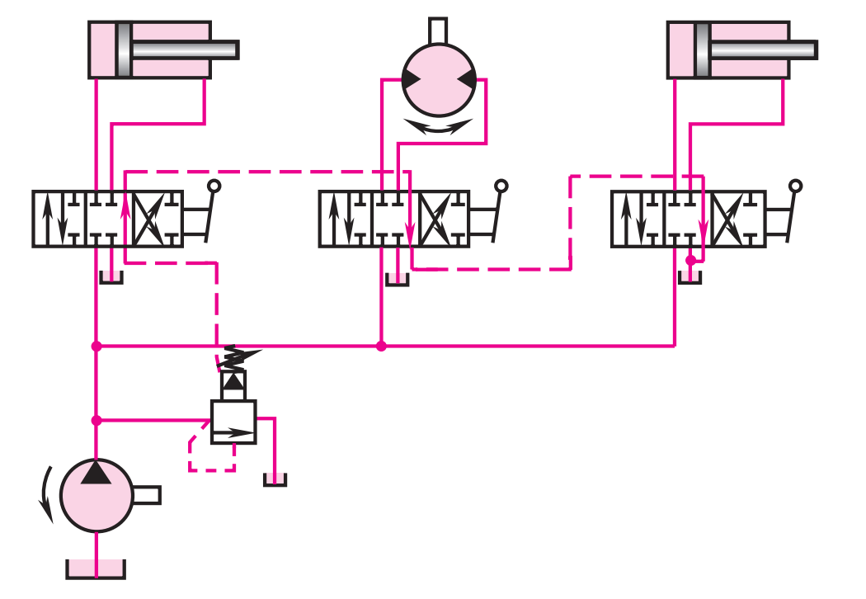
多缸卸荷回路
使液压泵在执行元件都停止位置时自动卸荷,而当任一执行元件要求工作时又立即由卸荷状态转换成工作状态
多缸卸荷回路
在各换向阀都处于中位时，液压泵才能接通油箱卸荷
任一换向阀不在中位时液压泵都会立即恢复压力油的供应
常用于工程机械
多缸卸荷回路

Slide 22
作业
9-1、9-5、9-7、9-8、9-9、9-12、9-13

